Slide 1

iGOAT
one Goat saw it coming

Slide 2
Ziel
Roboter und Ziegen gewinnen wenn die Ziege entkommt
Der Security Guard gewinnt, wenn die Roboter ausgeschaltet und die Ziege gefangen sind.

Slide 3
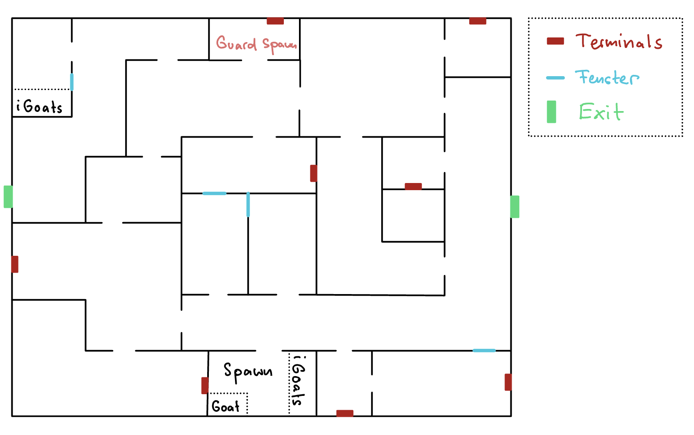
Regeln
Mindestens vier Spieler
Zwei Teams
Roboter: aktivieren Terminals und können ausgeschaltet werden
Ziege: kann Roboter reaktivieren
Security Guard: Ziegen fangen und Roboter deaktivieren

Slide 4
Mechanik
Security guard hat eine eingeschränkte Sicht
Die Roboter und die Ziege sehen in einem Radius

Slide 5
Networking
Client:
User Input Handling
Status des lokalen Spielers updaten
Aktionen des Spielers an Server schicken
Game state vom Server erhalten lokal entsprechend updaten
Server:
Game State
Client Communication
UDP & TCP

Slide 6
Software requirements

Slide 7
Mockup

Slide 8
Projekt Plan

